Slide 1
Kompenzálás
Az eredő szakasz G_{E}(s) átmeneti függvénye alapján

Slide 2

Az átmeneti függvény elemzése
Méréssel felvett vagy mért értékekből identifikált esetben is alkalmazható.
Meg kell állapítani, hogy az eredő szakasz arányos vagy integráló jellegű.
Tart-e egy új állandósult állapot felé vagy egyenletesen változik az amplitúdó.
Meg kell állapítani az eredő szakasz közelítő modelljének az időállandóit.
Ez szerkesztéssel lehetséges.

Slide 3
Önbeálló eredő szakasz PI vagy PIDT1 kompenzálás
Európai struktúra

Slide 4
Önbeálló eredő szakasz
Önbeálló jelleg esetén a PI a leggyakrabban alkalmazott kompenzáló struktúra, sok és/vagy egymáshoz közeli időállandó esetén PIDT1.
Nagyon-nagy holtidő esetén I.
A sok időállandót, a nagyobb látszólagos holtidő jelzi.
Az integrál kritérium felhasználásával, analitikus optimum számítás módszerével, előre megadott célfüggvényhez lehet kompenzáló tag paramétereket keresni. Az eredményeket táblázatosan megadva kész a beállítási javaslat az üzembe-helyező mérnökök számára.

Slide 5
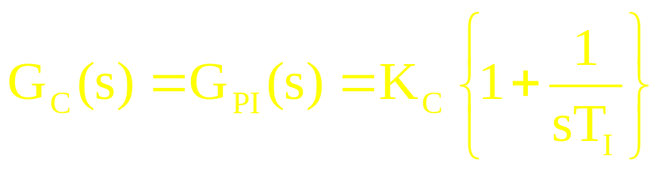
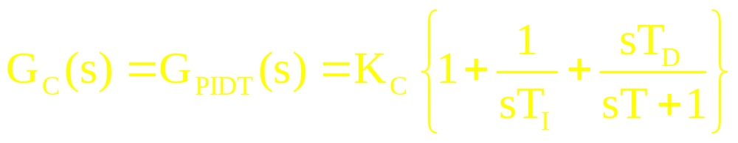
A kompenzáló tag átviteli függvényei
PI
PIDT1
PIDT1 kompenzáló tag esetén négy változó van. Ennyi független paramétert nem tudunk kiolvasni az átmeneti függvényből, ezért a differenciáló egytárolós csatorna T időállandóját az A_{D} érték megválasztásával kell definiálni!

Slide 6
PI kompenzálás menete
Ábrázolni kell a átmeneti függvényét.
A válaszjel és a gerjesztő jel állandósult amplitúdó változásának aránya a K_{P}.
Meg kell keresni az átmeneti függvény inflexiós pontját.
Meg kell szerkeszteni az inflexiós ponton átfektetett érintő metszéspontjait az átmeneti függvény kiindulási és végértékeivel.
A metszéspontok segítségével definiálható a látszólagos holtidő T_{u} és a látszólagos egytárolós tag T_{g} időállandói.

Slide 7


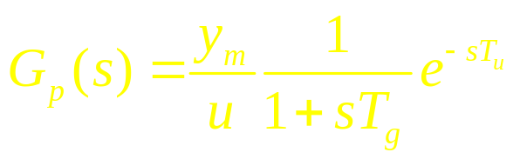








HPT1 modell
a zárt szabályozási kör átmeneti függvényéből

Slide 8
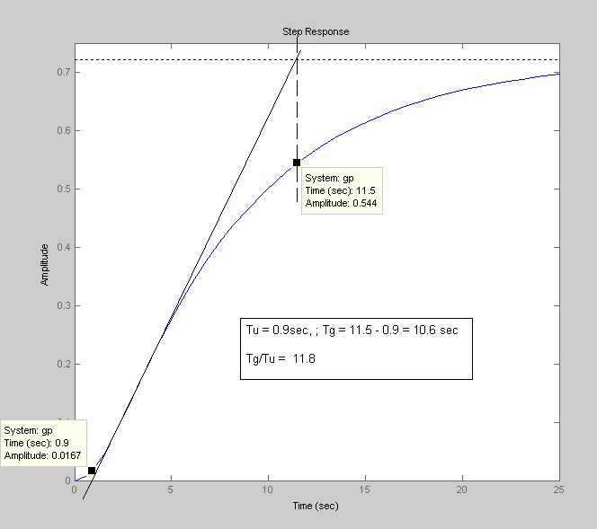
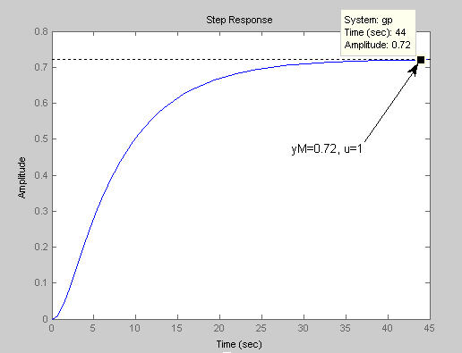
A mért értékekből szerkesztet paraméterek

Slide 9
A K_{P}, T_{u} és a T_{g} meghatározása
Az előbbi ábrák a Matlab programmal készültek. A Matlab program step parancsa, amit az ábrához használtunk úgy ábrázol, mintha a munkapontban lenne az origó és egységnyi a gerjesztő jel. A leolvasott K_{P} = 0.72.
A T_{g} és a T_{u} meghatározása szerkesztéssel elég pontatlan.
Ha a mért értékeket Matlab programmal rajzoltatjuk ki, akkor a plot parancsot alkalmazhatjuk.
A Piwinger ajánlás:
0
3.3
7.8
50
I
PID
PI

Slide 10
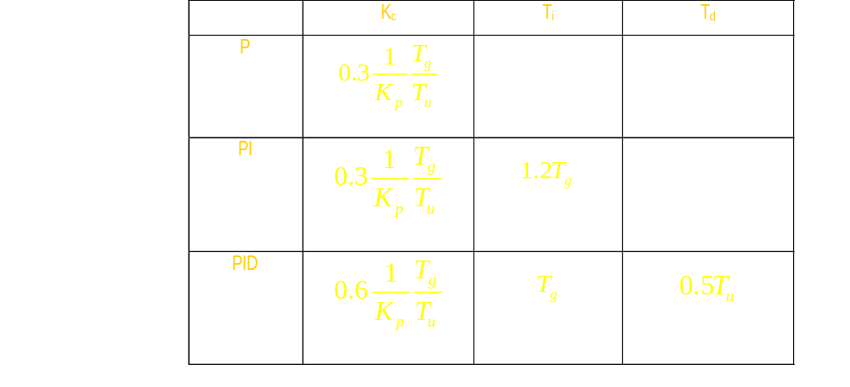
Chien-Hrones-Reswick
A paraméter optimalizálás kiindulási feltételei:
Az eredő szakasz ideális HPT1;
A célfüggvény leggyorsabb aperiodikus beállás alapjel követéskor;
Az optimalizálás a négyzetes integrál kritérium alapján.

Slide 11
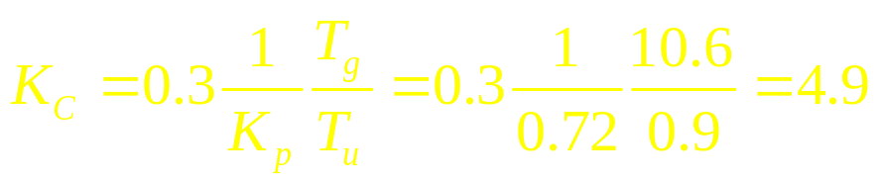

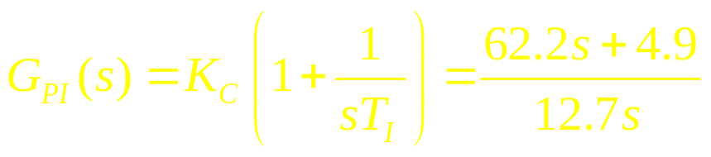
A K_{C}, és a T_{I} meghatározása
A leolvasott K_{P} = 0.72, T_{g} = 10.6 sec., és T_{u} = 0.9 sec. Az időállandók aránya 11.8, és így PI kompenzálás javasolt.
Az előbbi táblázat felhasználásával:
A PI kompenzáló tag:

Slide 12
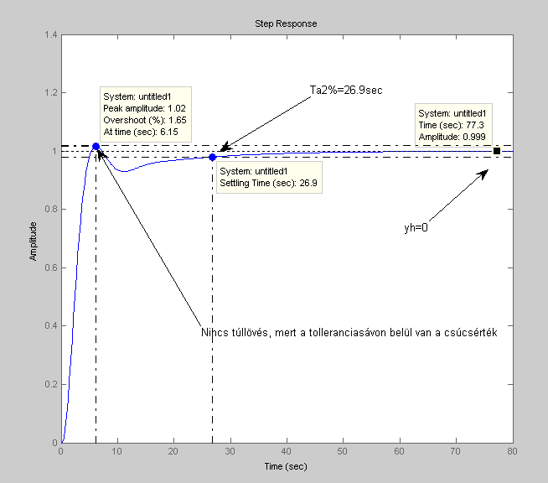
A szabályozási kör átmeneti függvénye
Fontos: Ez nem optimális paraméter választás.

Slide 13
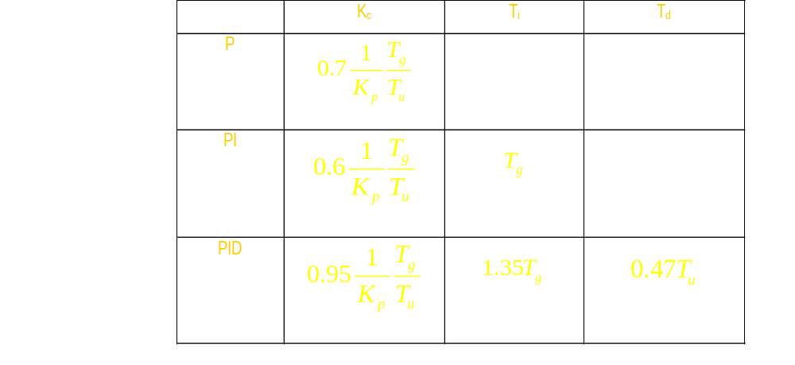
Chien-Hrones-Reswick
A paraméter optimalizálás kiindulási feltételei:
Az eredő szakasz ideális HPT1;
A célfüggvény leggyorsabb aperiodikus, legfeljebb 20% túllövés;
Az optimalizálás a négyzetes integrál kritérium alapján.

Slide 14
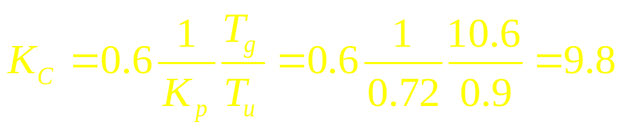

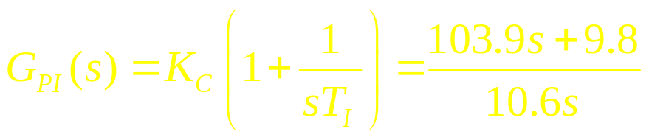
A K_{C}, és a T_{I} meghatározása
A leolvasott K_{P} = 0.72, T_{g} = 10.6 sec., és T_{u} = 0.9 sec. Az időállandók aránya 11.8, és így PI kompenzálás javasolt.
Az előbbi táblázat felhasználásával:
A PI kompenzáló tag:

Slide 15
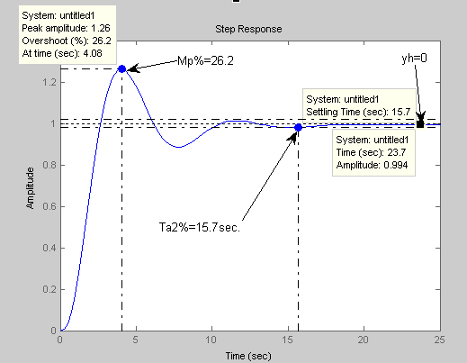
A szabályozási kör átmeneti függvénye
Látható, hogy a szakasz közelítés miatt, nem teljesül a célfüggvény.

Slide 16

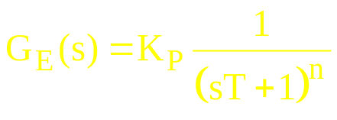










N darab egytárolós taggal (PTn) modellezés

Slide 17
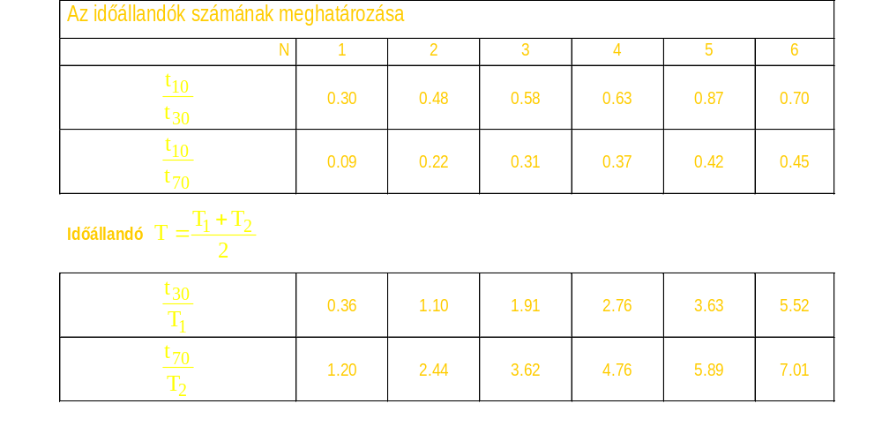
Determination of system parameters

Slide 18
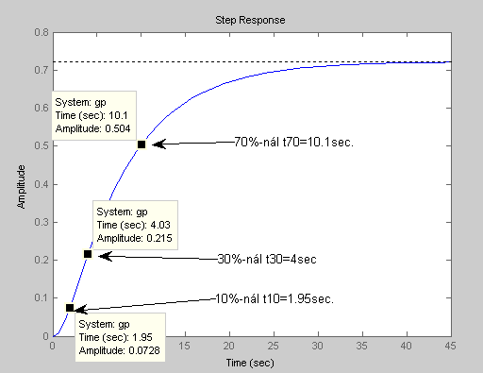
Az eredő szakasz átmeneti függvénye

Slide 19
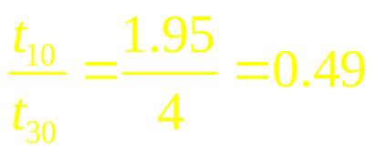
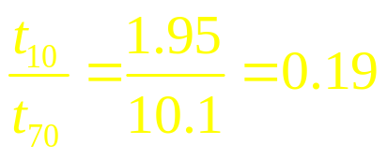
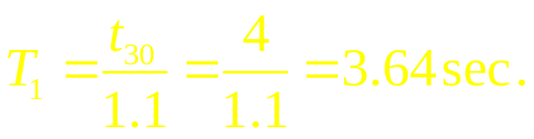
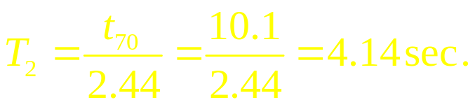
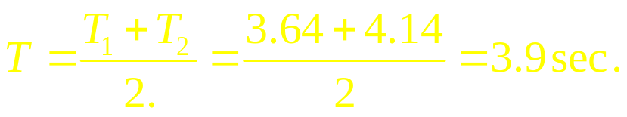
Az n, és a T meghatározása
A leolvasott t₁₀ = 1.95sec, t₃₀ = 4 sec., és t₇₀ = 10.1 sec.
A szakasz erősítés K_{P} = 0.72
A táblázat alapján legközelebb a PT2 közelítés van: n = 2.

Slide 20
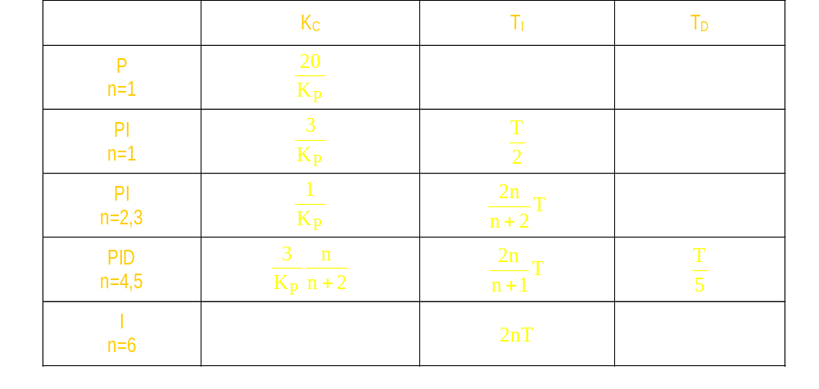
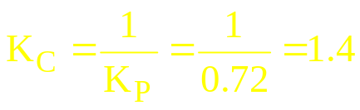
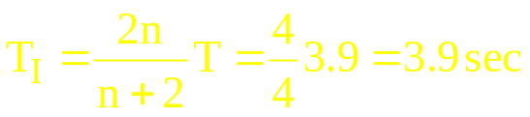
Javasolt paraméterek PTn modellhez
Leggyorsabb beállás, legfeljebb 20% túllövés, alapjel követés.
Mivel n = 2, ezért PI.

Slide 21
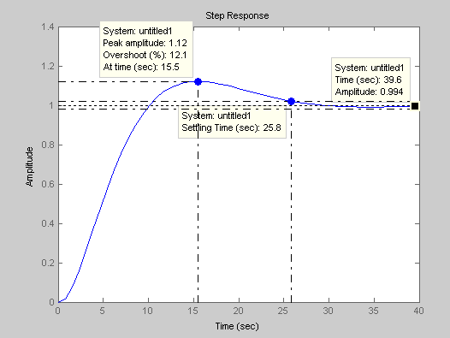
A szabályozási kör átmeneti függvénye
Összehasonlítva, ha nincs valódi holtidő a PTn modell jobb szakaszközelítést ad.

Slide 22
Integráló eredő szakasz P vagy PDT1 kompenzálás
Európai struktúra

Slide 23
Integráló eredő szakasz
Integráló jelleg esetén a P vagy ha kellően tiszta a válaszjel a PDT1 a leggyakrabban alkalmazott kompenzáló struktúra, de ez esetben alkalmazható a PIDT1 is.
Az integrál kritérium felhasználásával analitikus optimum számítás módszerével, előre megadott célfüggvényhez lehet kompenzáló tag paramétereket keresni. Az eredményeket táblázatosan megadva kész a beállítási javaslat az üzembe-helyező mérnökök számára.

Slide 24


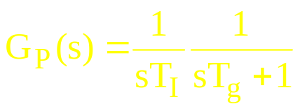





IT1 modell
Az eredő szakasz átmeneti függvényből

Slide 25
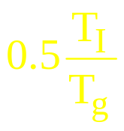
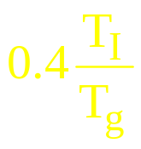
Friedlich javaslata IT1 szakaszokra
Típus | K_{C} | T_{I} | T_{D}
P
PDT1 |  |  | Tg
PIDT1 |  | 3.2Tg | 0.8Tg
Az eredő szakasz ideális IT1;
A célfüggvény leggyorsabb aperiodikus, legfeljebb 20% túllövés;
Az optimalizálás a négyzetes integrál kritérium alapján.

Slide 26
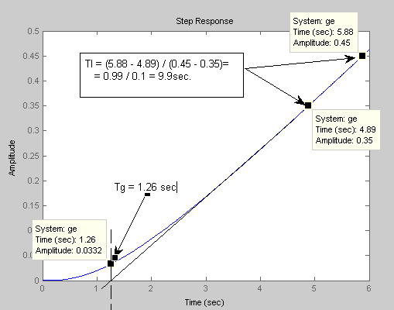
Az eredő szakasz átmeneti függvénye
A kompenzáló tag típusa és a T_{I} és T_{g} aránya között nincs kapcsolat.

Slide 27
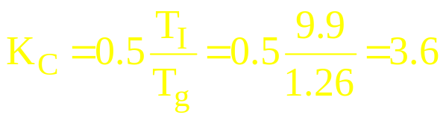
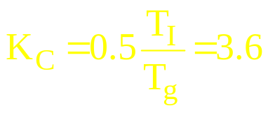

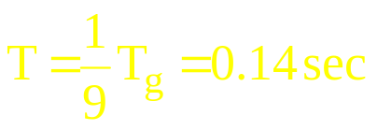
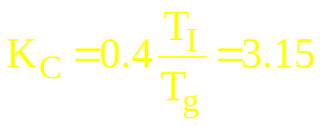


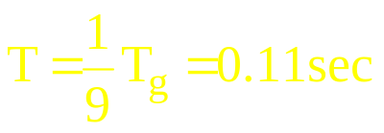
A P, PDT1, és a PIDT1 kompenzáló tag paraméterei
P
Lehet más A_{D} érték is
PDT
PIDT

Slide 28
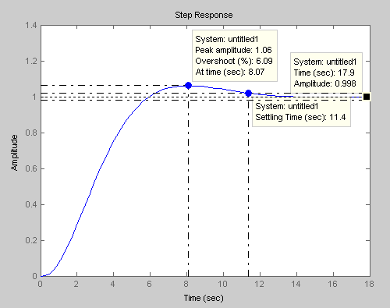
A P kompenzálás eredménye
A maradó szabályozási eltérés 0; a szabályozási idő 11.4 sec.; a túllövés 6.1%

Slide 29
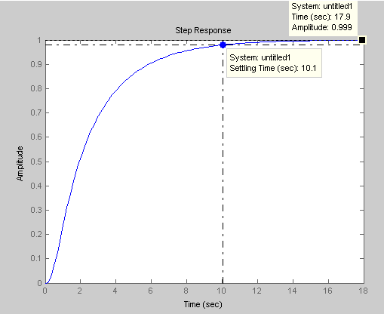
A PDT1 kompenzálás eredménye
A maradó szabályozási eltérés 0; a szabályozási idő 10.1 sec.; nincs túllövés.

Slide 30
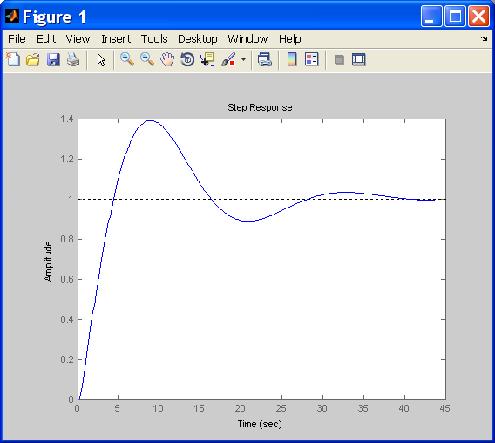
A PIDT1 kompenzálás eredménye
Nagyon rossz. Célszerű a közelítő modell és a kompenzáló tag alkotta hurok átviteli függvény vizsgálatával ellenőrizni.

Slide 31
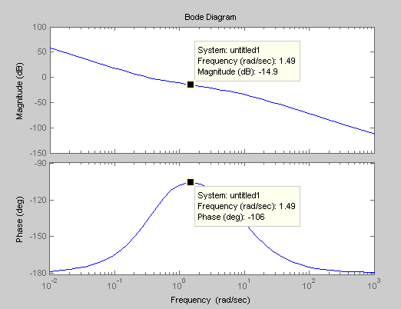
A PIDT1 és az eredő szakasz soros eredője (G₀(s))
Látható, hogy a kompenzáló tag 3.15 értékű erősítését 5.6*3.15=17.4 értékűre növelve jobb fázistartalék értéket kapunk.

Slide 32
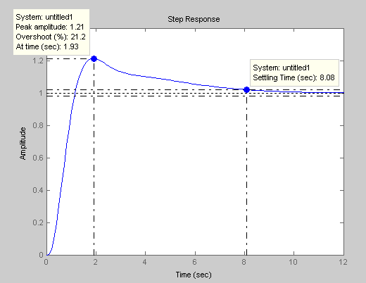
A PIDT1 új kompenzálás eredménye
Jobb, de nem jó értékek.

Slide 33
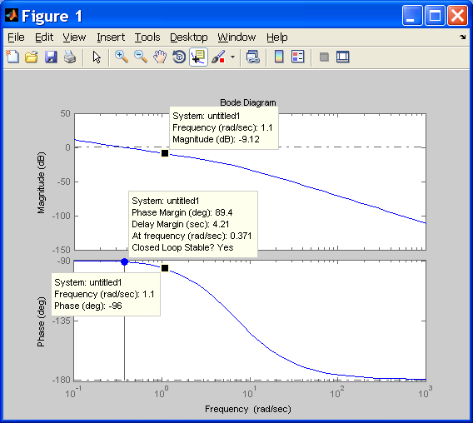
A PDT1 kompenzálás javítása
A K_{C} az 2.8-szorosára növelhető csekély pm csökkenés mellett.
A 85° fázistartalék majdnem mindig elég az aperiodikus beálláshoz!

Slide 34
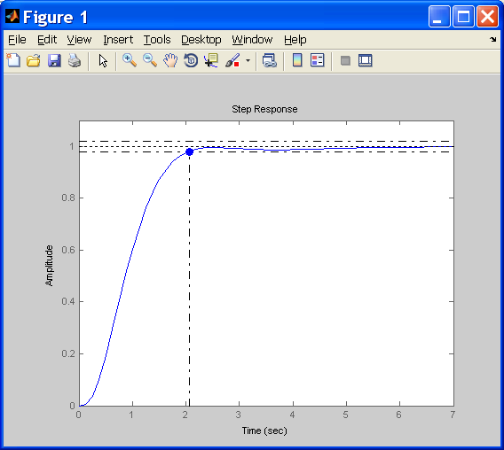
A PDT1 kompenzálás javítása
Nincs maradó hiba és túllövés, és ötödére csökkent a szabályozási idő.

